Slide 1
Αριστοτέλους, Πολιτικὰ
(ΦΣ-ΦΓ 701)
Γιούλη Κορομπίλη
PhD, Humboldt (Βερολίνο)
gkorobili@hotmail.com
Συναντήσεις για απορίες / εργασίες / συνεργασία:
Παρασκευές και κατόπιν ηλεκτρονικής συνεννόησης

Slide 2
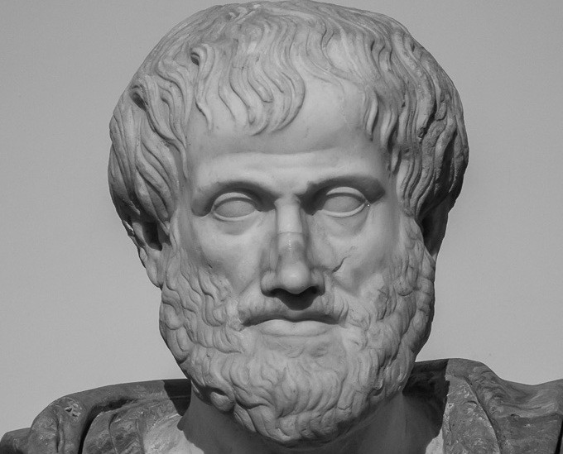
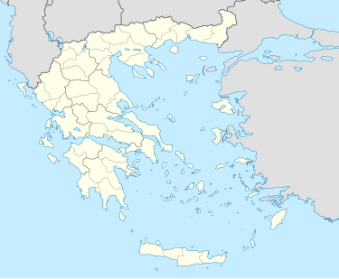
Aristotle: Center for Practical Wisdom, The University of Chicago

Slide 3
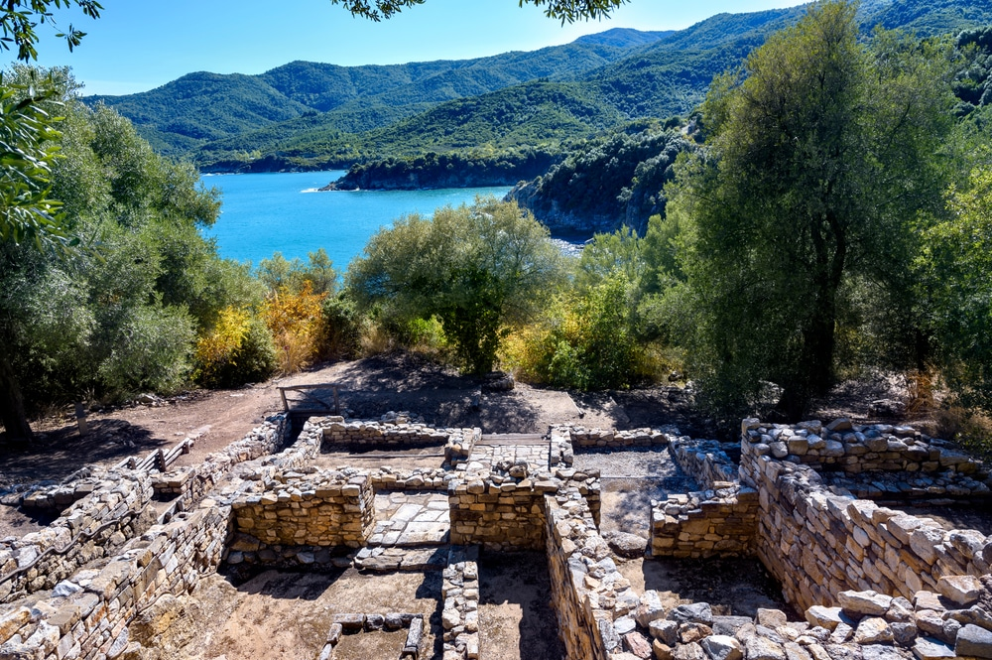
Αρχαιολογικός χώρος Σταγείρων

Slide 4
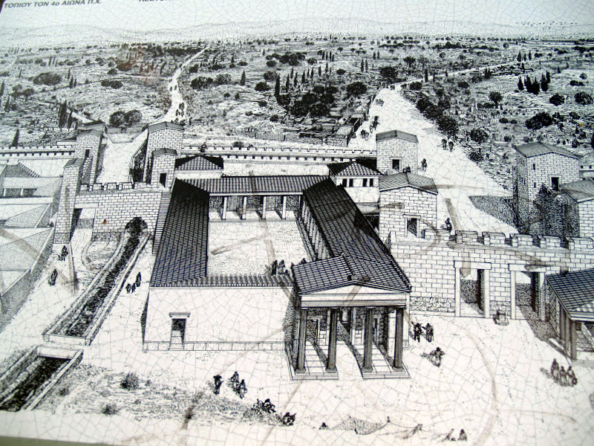
Ακαδημία Πλάτωνος

Slide 5
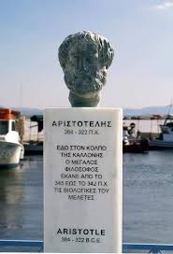
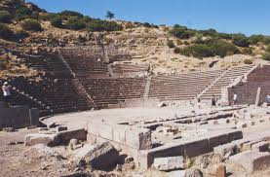
Αρχαίο Θέατρο Άσσου
Άσσος και Λέσβος, 346-343 π. Χ. => βιολογία, βοτανική, ζωολογία

Slide 6
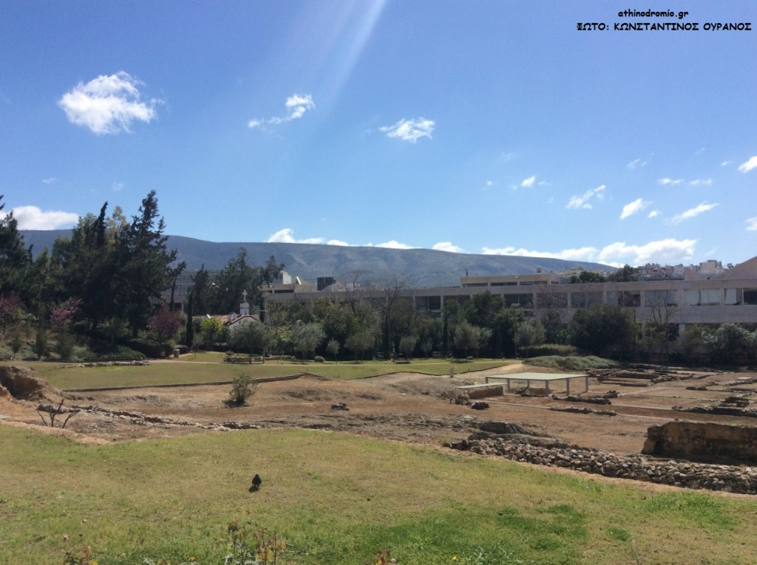
Αρχαιολογικός χώρος στο Λύκειο του Αριστοτέλη

Slide 7
Χαρακτήρας των Έργων του Αριστοτέλη
Κάποια ημιτελή ή με έλλειψη αλληλουχίας μεταξύ των περιόδων τους.
Σύνθετος ειρμός σκέψης που ανταναλλάκται στη σύνταξη.
Τεχνική ορολογία
Background Knowledge (γνωσιακό υπόβαθρο)
Ετεροαναφορές
Απουσιάζουν:
Τίτλοι
Κεφάλαια
Χρονολόγηση

Slide 8
Είδη Ομαδοποίησης ή Κατηγοριοποίησης Έργων
Από τον ίδιο, με γνώμονα το είδος του αναγνωστικού κοινού:
Εσωτερικά
Εξωτερικά
Από τους σύγχρονους μελετητές:
Ανάλογα με το είδος της «επιστήμης» την οποία πραγματεύεται κάθε έργο.
1. Θεωρητικές επιστήμες
2. Πρακτικές επιστήμες
3. Παραγωγικές επιστήμες

Slide 9
Επιρροές και Βασικές Φιλοσοφικές Έννοιες
Προσωκρατικοί Φιλόσοφοι (αρχές [principles], 4 στοιχεία, ἐναντίωσις, γένεσις και φθορά)
Ιατρική / Ιπποκρατικό corpus
Πλάτωνας
φαίνεσθαι vs. εἶναι
Φαινόμενα και ένδοξα
Τελεολογική θεωρία (τέλος και τέλειον)
Τα 4 αίτια (υλικό, ποιητικό, μορφικό, τελικό)
Υλομορφική θεωρία

Slide 10
Διαδικτυακές Πηγές
Stanford Encyclopedia of Philosophy [Aristotle]
Internet Encyclopedia of Philosophy [Aristotle’s Politics]
archive.org [μτφ Jowett]
Sparknotes [Aristotle Politics] (summary and analysis)
Λεξικό: Bonitz, Index Aristotelicus (διαθεσιμο στο Internet Archive)
Ελληνικές Μεταφράσεις
Λεκατσάς, Π. Αριστοτέλης. Πολιτικά. Εισαγωγή, μετάφραση, σχόλια. Ι–ΙΙ. Αθήνα: Ζαχαρόπουλος. [1939] χ.χ.
Παπαδής, Δ. (μτφ) Αριστοτέλης Πολιτικά, τόμ. 1, Βιβλία Α-Β, Θεσσαλονίκη, 2006.
Τζιώκα-Ευαγγέλου, Π. (μτφ) Αριστοτέλης Πολιτικά, τόμ. 2, Βιβλία Γ-Δ, Θεσσαλονίκη 2007.

